Slide 1
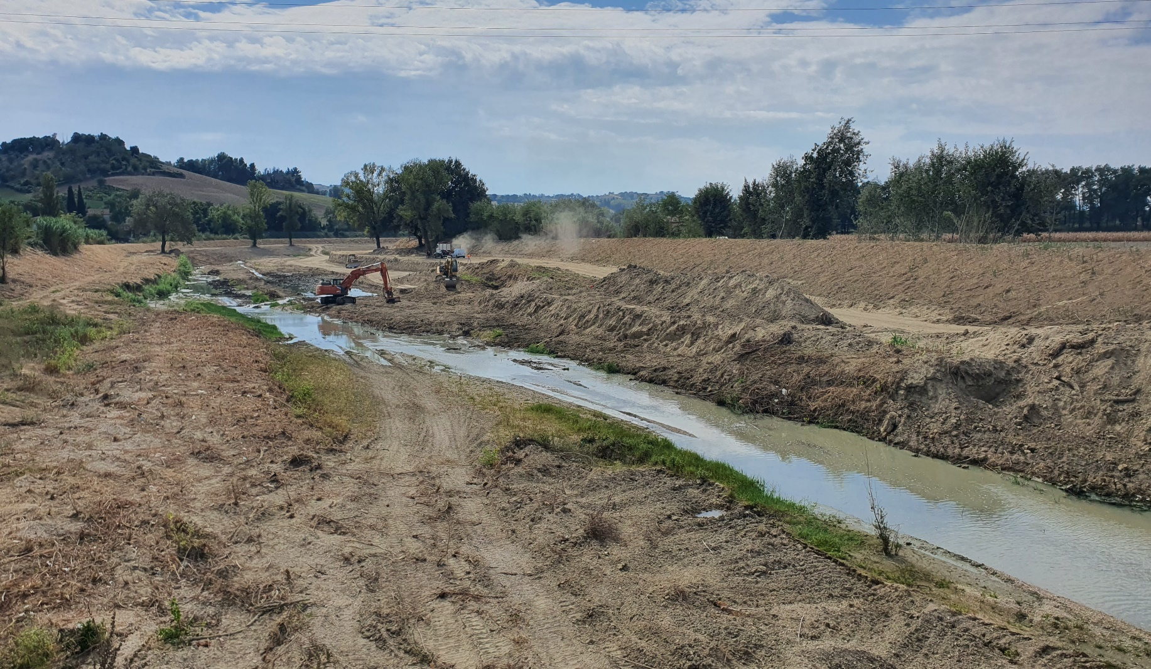
ASSEMBLEA ANNUALE DEGLI ISCRITTI ORDINE DEI GEOLOGI DELLE MARCHE E
CONVEGNO DEONTOLOGICO
AGGIORNAMENTO PROFESSIONALE CONTINUO NUOVO TRIENNIO 2023-’25
Fabrizio Bendia
geol.bendia@gmail.com
Venerdì 15 dicembre 2023 | ore 9:00 – 13:30
H3 COWORKING CONFERENCE CENTER edificio D1 del Gross Ancona - Via albertini 36 Ancona

Slide 2
AGGIORNAMENTO PROFESSIONALE CONTINUO
Normativa:
Dal 1° gennaio 2008 è entrato in vigore l’Aggiornamento Professionale Continuo (APC), in ottemperanza alla risoluzione del Consiglio Europeo (2002/C 163/01) e alle “Norme deontologiche riguardanti l’esercizio della professione del geologo in Italia”, di cui alla delibera n°143/06 del CNG e ss.mm.ii.
Obiettivo principale dell’APC è di garantire e migliorare nel tempo la QUALITA’ delle prestazioni professionali del geologo, in modo tale da:
• conferire sicurezza alle pubbliche aspettative (funzione sociale della professione di geologo);
• valorizzare i comportamenti deontologicamente corretti;
• valorizzare il contenuto del prodotto professionale verso terzi.

Slide 3
AGGIORNAMENTO PROFESSIONALE CONTINUO
Regolamento APC 2018 (art. 6):
• durata triennale;
• 50 crediti tra il 1° gennaio del primo anno ed il 31 dicembre del terzo anno;
• non cumulabili per il triennio successivo;
• 8 CFP in materia di deontologia, obblighi previdenziali, competenze e responsabilità professionali nel primo triennio formativo di riferimento.

Slide 4
AGGIORNAMENTO PROFESSIONALE CONTINUO
Provvedimenti disciplinari:
La violazione dell’obbligo costituisce illecito disciplinare e, nel caso in cui un iscritto non abbia assolto all’obbligo di APC, il Consiglio dell’Ordine di appartenenza è tenuto a deferirlo al Consiglio di Disciplina Territoriale per le conseguenti azioni disciplinari (L. 616/1966).
CENSURA
SOSPENSIONE
RADIAZIONE

Slide 5
AGGIORNAMENTO PROFESSIONALE CONTINUO
Corsi organizzati nel 2023
24.02 Il terremoto, adattamento e resilienza SIGEA (7 CFP)
24.03 Prove penetrometriche (8 CFP)
06.05 Ingegneria naturalistica AIPIN (4 CFP)
23.06 Geoescursione in minibus (4 CFP)
30.06 Geologia nel bicchiere SIGEA (6 CFP)
14.07 Geobrugg+ Harpo Seic (8 CFP)
22.09 Maccaferri (6 CFP)
07.10 Settimana del Pianeta Terra (3 CFP)
15.11 Prati Armati (5 CFP)
01.12 Geotermia (7+3 CFP)
15.12 Assemblea iscritti (4 CFP)
Altri
TOTALE 65 CFP

Slide 6
AGGIORNAMENTO PROFESSIONALE CONTINUO
ALTRI STRUMENTI:
Webgeo https://webgeo.it/ Fondazione CNG https://centrostudicng.it/

Slide 7
AGGIORNAMENTO PROFESSIONALE CONTINUO
Nonstante il nostro impegno…
Triennio 2020-’22
Consiglio di Disciplina: 55 pratiche per inadempienza APC su 440 iscritti

Slide 8
AGGIORNAMENTO PROFESSIONALE CONTINUO
ISCRIZIONI AI CONVEGNI

Slide 9
AGGIORNAMENTO PROFESSIONALE CONTINUO
FUTURI CONVEGNI ED EVENTI
Convegno sulla liquefazione
A.GE.PRO.
Protezione Civile
Convegno di rilevanza nazionale

Slide 10
AGGIORNAMENTO PROFESSIONALE CONTINUO
Fabrizio Bendia
geol.bendia@gmail.com

